Slide 1


SQL com PostgreSQL

Slide 2

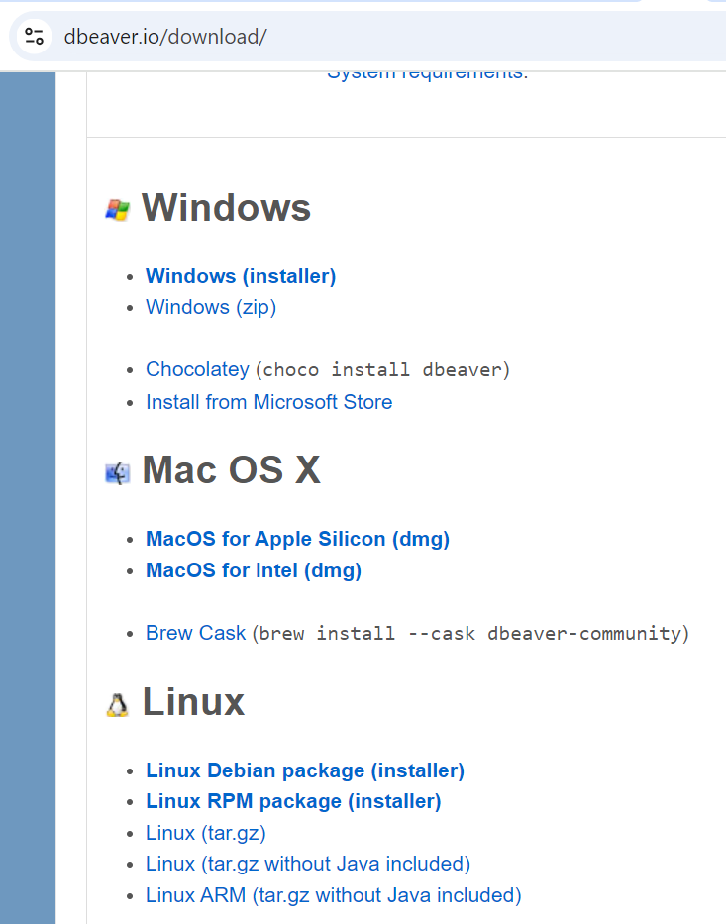
CONECTANDO EM UM BANCO POSTGRESQL
https://dbeaver.io/download/

Slide 3

PROVISIONANDO UM BANCO DE DADOS
https://render.com

Slide 4
Host: dpg-cu40q98gph6c73b8eh9g-a.ohio-postgres.render.com
user: <primeiro nome>_<ultimo nome>
pass: aulafiap25
database: db_aula_fiap_1dnz

Slide 5

SQL - DDL
GERENCIANDO SCHEMAS
Criar um Schema: CREATE SCHEMA schema_name;
Deletar um Schema (e todo conteúdo): DROP SCHEMA schema_name CASCADE;
Renomear um Schema: ALTER SCHEMA schema_name RENAME TO new_schema_name;

Slide 6
SQL - DDL
GERENCIANDO TABELAS
Criar uma Tabela: CREATE TABLE table_name (
column1 datatype [PRIMARY KEY] [NOT NULL],
column2 datatype [NOT NULL],
... );
Deletar uma Tabela (e todo conteúdo): DROP TABLE table_name;
Alterar uma Tabela:
ALTER TABLE table_name ADD COLUMN column_name datatype;
ALTER TABLE table_name RENAME COLUMN old_column_name TO new_column_name; ALTER TABLE table_name DROP COLUMN column_name;
ALTER TABLE table_name ALTER COLUMN column_name TYPE new_datatype;
Renomear uma Tabela: ALTER TABLE old_table_name RENAME TO new_table_name;

Slide 7
SQL - DDL
GERENCIANDO CONSTRAINTS
Adicionar uma Primary Key Constraint
ALTER TABLE table_name ADD CONSTRAINT pk_name PRIMARY KEY (column_name);
Adicionar uma Foreign Key Constraint ALTER TABLE table_name ADD CONSTRAINT fk_name FOREIGN KEY (column_name) REFERENCES other_table (other_column);
Excluir uma Constraint
ALTER TABLE table_name DROP CONSTRAINT constraint_name;

Slide 8
Exemplo Prático: Criar as tabelas de Produto e Categoria e relacioná-las.
Schema: Vendas
Categorias
id_categoria: INT, PK
nome: VARCHAR(80)
Produtos
id_produto: INT, PK
nome: VARCHAR(80)
descricao: TEXT
preco: FLOAT
id_categoria: INT, FK
CREATE SCHEMA Vendas;
CREATE TABLE Categorias
( id_categoria INT PRIMARY KEY,
nome VARCHAR(80) NOT NULL );
CREATE TABLE Produtos (
id_produto INT PRIMARY KEY,
nome VARCHAR(80) NOT NULL,
descricao TEXT,
preco FLOAT NOT NULL,
id_categoria INT,
CONSTRAINT fk_categoria FOREIGN KEY (id_categoria) REFERENCES Categorias(id_categoria) );

Slide 9
Exercício 1: Criar as seguintes tabelas. Definir chaves primárias e chaves estrangeiras.
Clientes
id_cliente: INT, PK
nome: VARCHAR(50)
email: VARCHAR(50)
telefone: INT8
endereco: VARCHAR(80)
cpf: INT8
Pedidos
id_pedido: BIGINT, PK
id_cliente: BIGINT, FK
data_pedido: DATE
status: VARCHAR(10)
ItensPedido
id_pedido: BIGINT, PK, FK
id_item_pedido: INT4, PK
id_produto: BIGINT, FK
quantidade: INT
preco_unitario: FLOAT
CREATE TABLE Clientes (
id_cliente INT PRIMARY KEY,
nome VARCHAR(50) NOT NULL,
email VARCHAR(50),
telefone INT8,
endereco VARCHAR(80),
cpf INT8 NOT NULL );
CREATE TABLE Pedidos ( id_pedido INT PRIMARY KEY,
id_cliente INT,
data_pedido DATE NOT NULL,
status VARCHAR(10),
CONSTRAINT fk_cliente FOREIGN KEY (id_cliente) REFERENCES Clientes(id_cliente) );
CREATE TABLE ItensPedido (
id_pedido INT,
id_item_pedido INT,
id_produto INT,
quantidade INT NOT NULL,
preco_unitario FLOAT NOT NULL,
PRIMARY KEY (id_pedido, id_item_pedido),
CONSTRAINT fk_pedido FOREIGN KEY (id_pedido) REFERENCES Pedidos(id_pedido),
CONSTRAINT fk_produto FOREIGN KEY (id_produto) REFERENCES Produtos(id_produto) );

Slide 10
SQL - DML
INSERT - Inserir dados em uma tabela
INSERT INTO nome_tabela (coluna1, coluna2, coluna3) VALUES (valor1, valor2, valor3);
SELECT - Selecionar dados de uma tabela SELECT coluna1, coluna2 FROM nome_tabela WHERE condição;
SELECT - Selecionar todos os dados de uma tabela
SELECT * FROM nome_tabela WHERE condição;
UPDATE - Atualizar dados em uma tabela
UPDATE nome_tabela
SET coluna1 = valor1, coluna2 = valor2
WHERE condição;
DELETE - Remover dados de uma tabela
DELETE FROM nome_tabela
WHERE condição;
TRUNCATE - Remover todos os dados de uma tabela
TRUNCATE TABLE nome_tabela;

Slide 11
INSERT
INSERT INTO Categorias (id_categoria, nome)
VALUES (1, 'Blusas');
INSERT INTO Categorias (id_categoria, nome)
VALUES (2, 'Calças');
SELECT * FROM Categorias;
INSERT INTO Categorias (id_categoria, nome)
VALUES
(3, 'Vestidos'),
(4, 'Casacos'),
(5, 'Shorts'),
(6, 'Tops'),
(7, 'Camisetas');
SELECT * FROM Categorias;

Slide 12
INSERT
-- Inserir dados tabela Produtos
INSERT INTO Produtos (id_produto, nome, descricao, preco, id_categoria)
VALUES
(1, 'Vestido Infantil Fabula', '', 129.90, 3),
(2, 'Vestido Infantil Encanto', '', 179.90, 3),
(3, 'Vestido Infantil Solar', '', 169.90, 3);
-- Inserir dados tabela Clientes
INSERT INTO Clientes (id_cliente, nome, email, telefone, endereco, cpf)
VALUES
(1, 'Maria Fernanda', 'maria.fernanda@gmail.com', '11987877878', 'Rua A, 123', 12345678901),
(2, 'Leandro Fonseca', 'leandro.m.fonseca@gmail.com', '11987187818', 'Avenida B, 456', 23456789012),
(3, 'Bruno Gagliasso', 'bruno.gagliasso@globo.com', '21999237535', 'Travessa C, 789', 34567890123)

Slide 13
Exercício 2: Inserir Dados na tabela Pedido e Item
Leandro Fonseca fez a compra de:
2 Vestidos Fabula no dia 01-10-2023;
O status dos pedidos é “Recebido”.
INSERT INTO Pedidos (id_pedido, id_cliente, data_pedido, status)
VALUES (1, 2, '10/01/2023', 'Recebido');
INSERT INTO ItensPedido (id_pedido, id_item_pedido, id_produto, quantidade, preco_unitario)
VALUES (1,1, 1, 2, 129.90);

Slide 14
Exercício 3: Inserir os dados na tabela Clientes, Pedidos e ItensPedido
Um novo cliente fez a compra de: 2 Vestidos Infantil Encanto no dia 15-12-2023; O status dos pedidos é “Recebido”.
Dados do Novo Cliente:Nome: ‘Luciano Huck’ Telefone: 219998999 email: luciano_huck@globo.com endereço: Rua 9, 59 cpf: 11199988877
-- Inserir o novo Cliente
INSERT INTO Clientes (id_cliente, nome, telefone, email, endereco, cpf)
VALUES (4, 'Luciano Huck', '219998999', 'luciano_huck@globo.com', 'Rua 9, 59', 11199988877);
-- Inserir o segundo pedido feito em 15-12-2023
INSERT INTO Pedidos (id_pedido, id_cliente, data_pedido, status)
VALUES (2, 4, '12/15/2023', 'Recebido');
INSERT INTO ItensPedido (id_pedido, id_item_pedido, id_produto, quantidade, preco_unitario)
VALUES (2,1, 2, 2, 179.90);

Slide 15
UPDATE
UPDATE Produtos SET descricao = 'Nova descrição para Vestido Fabula' WHERE id_produto = 1;

Slide 16
Exercício 4: Atualizar Coluna Telefone
Incluir nova coluna “DDD” na tabela Cliente (ALTER TABLE);
Atualizar a coluna DDD de todos os clientes com base nos 2 primeiros digitos da coluna telefone;
Remover os 2 primeiros digitos da coluna telefone.
-- Passo 1: Adicionar a nova coluna DDD
ALTER TABLE Clientes
ADD DDD VARCHAR(3);
-- Passo 2: Atualizar a coluna DDD com os 2 primeiros dígitos da coluna telefone
UPDATE Clientes
SET DDD = SUBSTR(CAST(telefone AS VARCHAR), 1, 2);
-- Passo 3: Remover os 2 primeiros dígitos da coluna telefone
UPDATE Clientes
SET telefone = CAST(SUBSTR(CAST(telefone AS VARCHAR), 3) AS BIGINT);
DICAS:
Fórmula CAST(<int> AS <datatype>);
Fórmula SUBSTR(<string>, 1,2);

Slide 17
Exercício 5: Atualizar Preço dos Produtos
Aplicar um aumento de 10% no Preço dos Produtos;
Alterar a data do pedido 1 para 2025-01-02.
Alterar a data do pedido 2 para 2025-15-02.
-- Aplicar 10% de reajuste no preço dos produtos
UPDATE Produtos
SET preco = preco * 1.1;
-- Aplicar 10% de reajuste no preço dos produtos
UPDATE Pedidos
SET data_pedido = '2025-02-01'
where id_pedido = 1;
UPDATE Pedidos
SET data_pedido = '2025-02-15'
where id_pedido = 2;

Slide 18
DELETE
-- Incluir pedidos antigos na tabela Itens
INSERT INTO Pedidos (id_pedido, id_cliente, data_pedido, status)
VALUES (3, 2,'01/05/2010', 'Recebido');
-- Selecionar todos os pedidos
SELECT * FROM Pedidos;
-- Excluir pedidos antigos na tabela Pedidos
DELETE FROM Pedidos
WHERE data_pedido < '01/01/2011';
Considerar o uso de SOFT DELETE (definir uma coluna marcar registros excluídos logicamente) quando possível;
Não esquecer de definir a cláusula WHERE;
Testar dados via SELECT antes de executar o DELETE;
Faça backup;
Verifique se há chaves estrangeiras que possam ser impactadas;

Slide 19
SELECT
ESTRUTURA BÁSICA DO SELECT
SELECT coluna1, coluna2, ...
FROM tabela
[WHERE condição]
[ORDER BY coluna1, coluna2, ...]
[GROUP BY coluna1, coluna2, ...]
[HAVING condição];
SELECIONAR TODOS OS DADOS
SELECT * FROM CLIENTES;
WHERE (filtrar dados)
SELECT * FROM CLIENTES WHERE DDD = '11';
SELECT * FROM CLIENTES WHERE ENDERECO LIKE 'Rua%';
SELECT * FROM PRODUTOS WHERE PRECO != 129.9;
SELECT * FROM PRODUTOS WHERE PRECO > 169.9;
SELECT * FROM PRODUTOS WHERE PRECO >= 169.9;
SELECT * FROM PRODUTOS WHERE DESCRICAO IS NULL;
SELECT * FROM PRODUTOS WHERE DESCRICAO IS NOT NULL;
ORDER BY (ordenar dados)
SELECT * FROM CATEGORIAS ORDER BY ID_CATEGORIA;
SELECT * FROM CATEGORIAS ORDER BY ID_CATEGORIA DESC;
SELECT * FROM CATEGORIAS ORDER BY NOME ASC;

Slide 20
FUNÇÕES DE AGREGAÇÃO
Nome
Idade
Genero
SUM(idade) FROM alunos
42
João
5
M
Theo
6
M
COUNT(idade) FROM alunos
9
Amy
4
F
Meg
4
F
MAX(idade) FROM alunos
9
Mia
3
F
Eva
2
F
MIN(idade) FROM alunos
2
Gael
2
M
Cael
7
M
AVG(idade) FROM alunos
4.6
Enzo
9
M
Pode ser utilizado em conjunto com GROUP BY

Slide 21
SELECT
GROUP BY (agrupar dados)
Funções agregadas (SUM, COUNT, AVG, MAX, MIN)
INSERT INTO Pedidos (id_pedido, id_cliente, data_pedido, status)
VALUES (4, 2, '10/15/2023', 'Recebido');
INSERT INTO ItensPedido (id_pedido, id_item_pedido, id_produto, quantidade, preco_unitario)
VALUES (4,1, 1, 2, (SELECT preco FROM Produtos WHERE id_produto = 1));
INSERT INTO ItensPedido (id_pedido, id_item_pedido, id_produto, quantidade, preco_unitario)
VALUES (4,2, 2, 5, (SELECT PRECO FROM PRODUTOS WHERE id_produto = 2));
SELECT id_produto, SUM(preco_unitario * quantidade) AS VALOR_VENDAS FROM ITENSPEDIDO GROUP BY id_produto;
SELECT AVG(preco_unitario * quantidade) AS avg_valor_vendas FROM ITENSPEDIDO ;
SELECT MAX(preco_unitario * quantidade) AS max_valor_vendas FROM ITENSPEDIDO ;
SELECT MIN(preco_unitario * quantidade) AS min_valor_vendas FROM ITENSPEDIDO ;
SELECT COUNT(*) AS count_linhas FROM ItensPedido ;
HAVING (filtro de grupos)
SELECT id_produto, SUM(preco_unitario * quantidade) AS valor_vendas FROM ItensPedido GROUP BY id_produto
HAVING SUM(preco_unitario * quantidade) > 600;

Slide 22

JOINS

Slide 23
JOINS
SELECT id_cliente, nome FROM clientes;
SELECT id_pedido, id_cliente FROM pedidos;
--LEFT JOIN
SELECT c.id_cliente, p.id_pedido, c.nome
FROM clientes c
LEFT JOIN pedidos p
ON p.id_cliente = c.id_cliente
ORDER BY id_cliente;
--INNER JOIN
SELECT p.id_pedido, c.id_cliente, c.nome
FROM clientes c
INNER JOIN pedidos p
ON c.id_cliente = p.id_cliente
ORDER BY id_cliente;
--RIGHT JOIN
SELECT c.id_cliente, p.id_pedido, c.nome
FROM pedidos p
RIGHT JOIN clientes c
ON p.id_cliente = c.id_cliente
ORDER BY id_cliente;
CROSS JOIN SELECT c.id_cliente, p.id_produto
FROM clientes c
CROSS JOIN produtos p;
FULL OUTER JOIN
-- Cria a tabela Funcionários (Campo Chave como hash)
CREATE TABLE funcionarios (
id_funcionario VARCHAR(128) PRIMARY KEY,
CPF INT8,
NOME varchar(200));
-- Insere registros tabela Funcionários (Campo Chave como hash)
INSERT INTO funcionarios (id_funcionario, cpf, nome)
VALUES (MD5('23456789012'), 23456789012, 'Leandro Fonseca');
INSERT INTO funcionarios (id_funcionario, cpf, nome)
VALUES (MD5('11122233344'), 11122233344, 'Daiane Carrasco');
-- Verifica dados na tabela Funcionarios
SELECT * FROM funcionarios;
-- Full Outer Join
SELECT c.nome, f.nome
FROM clientes c
FULL OUTER JOIN funcionarios f
ON f.cpf = c.CPF
ORDER BY c.nome;

Slide 24
Exercício 7: Combinar dados Pedidos e Clientes
Liste todos os pedidos com informações do cliente, exibindo:
nome do cliente;
email;
status do pedido.
SELECT DISTINCT c.nome AS cliente, c.email, p.status
FROM Clientes c
INNER JOIN Pedidos p ON c.id_cliente = p.id_cliente;
ou
SELECT DISTINCT c.nome AS cliente, c.email, p.status
FROM Pedidos p
LEFT JOIN Clientes c ON c.id_cliente = p.id_cliente;

Slide 25
Exercício 8: Totalizar Vendas por Categoria
Multiplicar a quantidade x preço dos Itens de Pedidos;
Relacionar com os Produtos (Categorias);
Relacionar com as Categorias (Nomes);
Agrupar por nome de categoria.
SELECT c.nome
,SUM(i.quantidade * i.preco_unitario)
FROM ItensPedido i
INNER JOIN produtos p
ON p.id_produto = i.id_produto
INNER JOIN categorias c
ON c.id_categoria = p.id_categoria
GROUP BY c.nome;

Slide 26
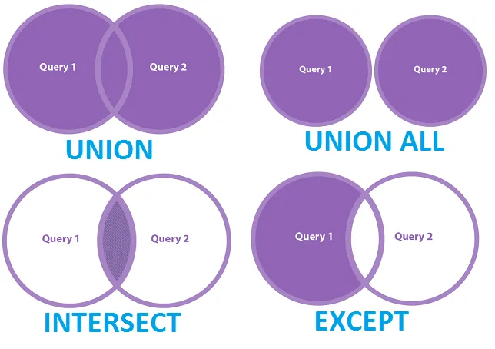
UNION
--Empilha os dados e agrega linhas idênticas
SELECT nome FROM CLIENTES c
UNION
SELECT nome FROM FUNCIONARIOS f ;
-- Empilha os dados, inclusive os duplicados
SELECT nome FROM CLIENTES c
UNION ALL
SELECT nome FROM FUNCIONARIOS f ;
SELECT nome FROM CLIENTES c
INTERSECT
SELECT nome FROM FUNCIONARIOS f;
SELECT nome FROM CLIENTES c
EXCEPT
SELECT nome FROM FUNCIONARIOS f;

Slide 27
Exercício 9: Listar clientes ativos e inativos
Listar:
- Todos os clientes que fizeram pedidos nos últimos 30 dias.
- Todos os clientes que não fizeram nenhum pedido ainda.
Ou seja, queremos unir clientes ativos e clientes inativos.
Retornar:
- id_cliente;
- nome;
- email;
- status (ativo ou inativo)
Usar UNION para juntar os 2 conjuntos de dados
-- Clientes que realizaram pelo menos um pedido nos últimos 30 dias
SELECT c.id_cliente, c.nome, c.email, 'Ativo' AS status
FROM clientes c
JOIN pedidos p ON c.id_cliente = p.id_cliente
WHERE p.data_pedido >= CURRENT_DATE - INTERVAL '30 days'
UNION
-- Clientes que NUNCA fizeram pedidos
SELECT c.id_cliente, c.nome, c.email, 'Inativo' AS status
FROM clientes c
LEFT JOIN pedidos p ON c.id_cliente = p.id_cliente
WHERE p.id_pedido IS NULL;
DICAS:
WHERE p.data_pedido >= CURRENT_DATE - INTERVAL '30 days'

Slide 28

Privacidade Hackeada
https://www.netflix.com/br/title/80117542

